Slide 1
Adicionando Escalabilidade ao Framework de Recomendação IRF
Alex Amorim Dutra
Orientador: Álvaro R. Pereira Jr.
Co-Orientador: Felipe Martins Melo

Slide 2
Sumário
Minha Proposta
Características básicas de Sistemas Distribuídos
Modelo Final de produção
Sistemas de recomendação
Filtragem colaborativa
Objetivo de um Framework
Setores do IRF
Recursos e estudos
Cronograma
Bibliografia

Slide 3
Minha Proposta
Adicionar módulos e classes ao Idealize Recommendation Framework (IRF) distribuído.
Facilitar a implementação derivando os hot spots no IRF.
Construção de uma aplicação de recomendação por Filtragem Colaborativa distribuída.

Slide 4
Características Básicas de Sistemas Distribuídos
Processamento distribuído.
Demanda de processamento de dados de acordo com a necessidade do cliente.
Adicionar máquinas para processamento os dados.

Slide 5
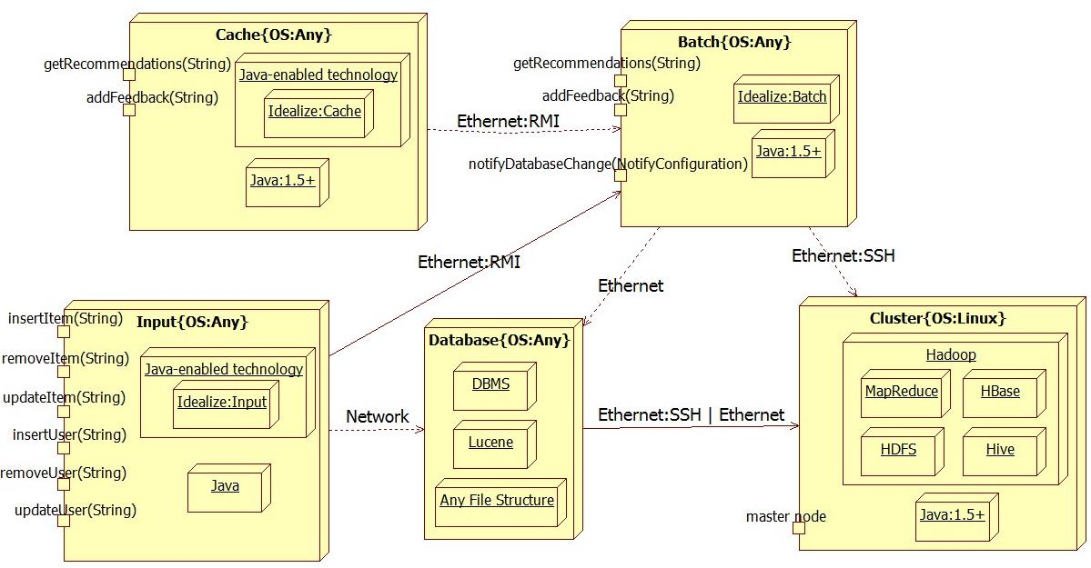
Modelo Final de Produção

Slide 6
Sistemas de recomendação
Muitas vezes desperdiçamos muito tempo tentando encontrar conteúdo relevante.
Os dados na WEB tendem a crescer a cada dia.
Sistemas de recomendação levam a seus utilizadores informações relevantes.

Slide 7
Filtragem Colaborativa
É o processo de filtragem por informação ou padrões usando técnicas que envolvem colaboração entre múltiplos agentes.

Slide 8
Objetivo de um framework
Um framework provê uma solução para uma família de problemas semelhantes.
Um conjunto de classes e interfaces que mostra como decompor a família de problemas.
O IRF possui três setores distintos e o acesso ao cluster.

Slide 9
Setores do IRF
Setor de Cache
Este setor é destinado a armazenar as recomendações já calculadas.
Fornece respostas rápidas aos pedidos de recomendações que chegam a sua fachada.

Slide 10
Setores do IRF
Setor de Batch
Este setor é responsável por executar recomendações em lote e processar os feedbacks.
Este setor é destinado a ser executado em um cluster de modo a ser capaz de lidar com a enorme quantidade.

Slide 11
Setores do IRF
Setor de Input
Através deste setor o usuário pode fazer operações tais como inserção, remoção e atualização sobre os itens e os dados do usuário.
Foi criado a fim de dissociar a produção de recomendações e feedbacks das tarefas de gerenciamento das bases de dados.

Slide 12
Recursos e Estudos
Linguagem Java.
Tecnologia RMI provida pela linguagem Java.
Sistemas de recomendação e métodos de recomendação.
Tecnologias como Hadoop, Hbase (computação distribuída e escalável).

Slide 13
Cronograma
Ano 2011 | Tarefa a ser realizada
Agosto | Estudo do Hadoop e sistemas escaláveis Implementação da arquitetura escalável no IRF
Setembro | Implementação da arquitetura escalável no IRF
Outubro | Implementação de uma aplicação de recomendação escalável sobre o IRF
Novembro | Realização de testes e correções, análise dos experimentos
Dezembro | Escrever monografia II e Apresentação do trabalho realizado.

Slide 14
Bilbiografia
Gediminas Adomavicius and Alexander Tuzhilin. Toward the next generation of recommender systems: A survey of the state-of-the-art and possible extensions.
Ricardo A. Baeza-Yates and Berthier Ribeiro-Neto. Modern Information Retrieval. Addison-Wesley Longman Publishing Co., Inc., Boston, MA, USA, 1999.
Felipe Martins Melo and Álvaro R. Pereira Jr. Idealize recommendation framework - An open-source framework for general-purpose recommender systems. In 14th
John F. Gantz, Christopher Chute, Alex Manfrediz, Stephen Minton, David Reinsel, Wolfgang Schlichting, and Anna Toncheva. The diverse and exploding digital universe, 2008.

Slide 15
Perguntas?

